Slide 1

Мастерская детского творчества «Семицвет»
Медведева Елена Николаевна

Slide 2
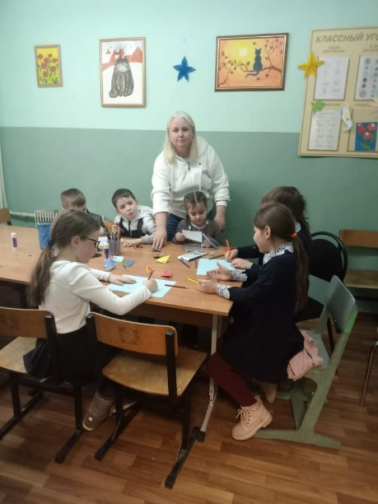
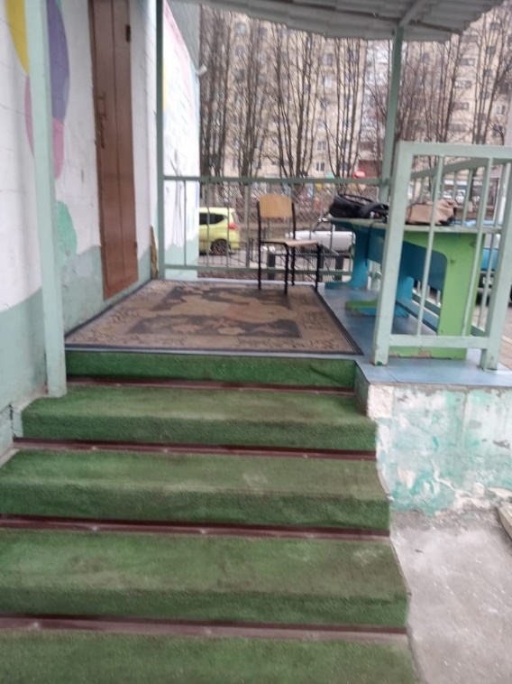
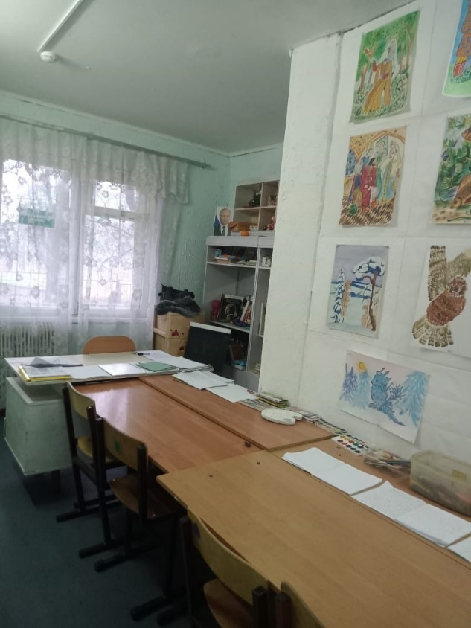
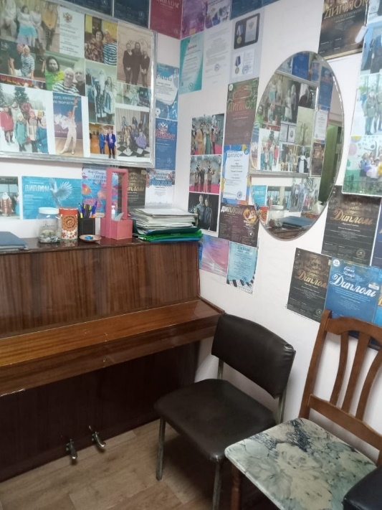

Клуб «Радуга»
Пр-т Ватутина, 23
109 кв.м.
Реализация образовательных программ
Отдельный вход, крыльцо;
1 этаж жилого дома;
Кабинеты для небольших групп детей;
Одномоментная вместимость до 40 человек;
1 санузел;
Интернет: нет

Slide 3
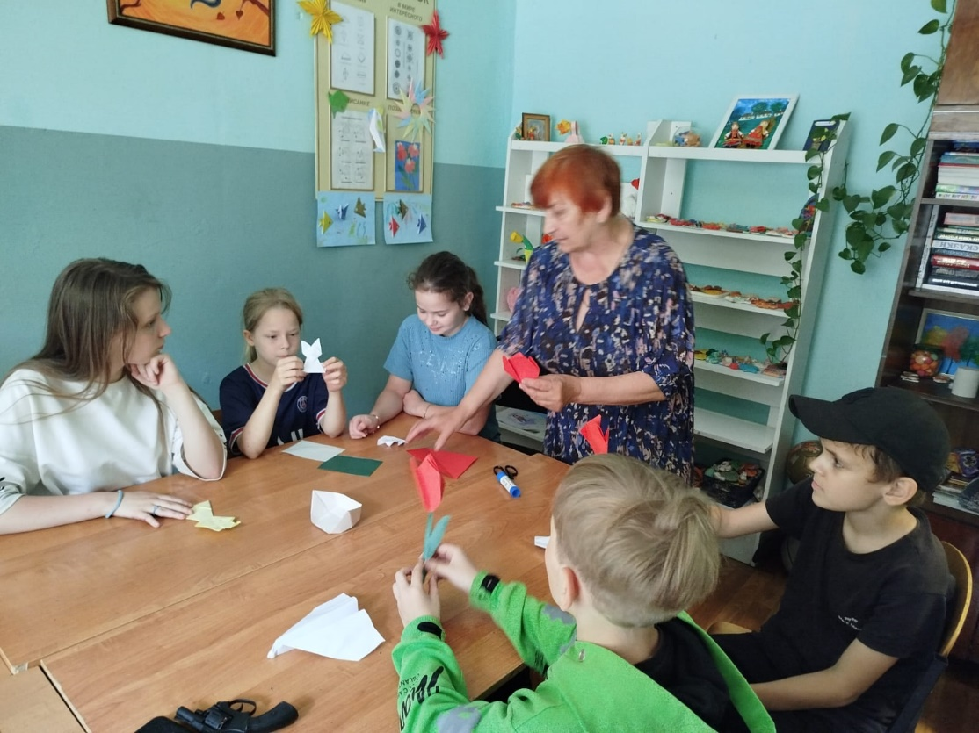
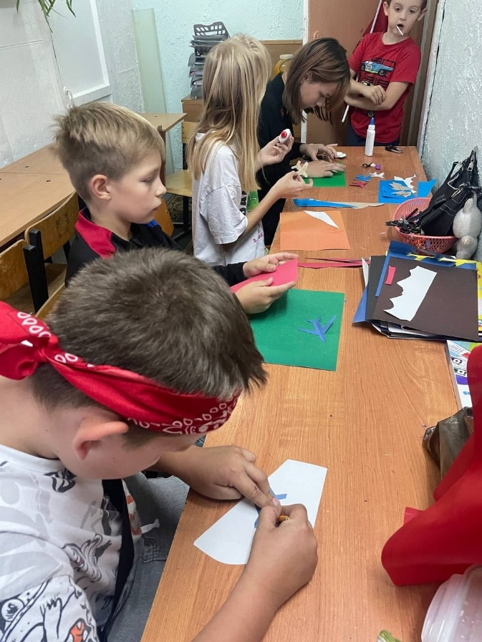
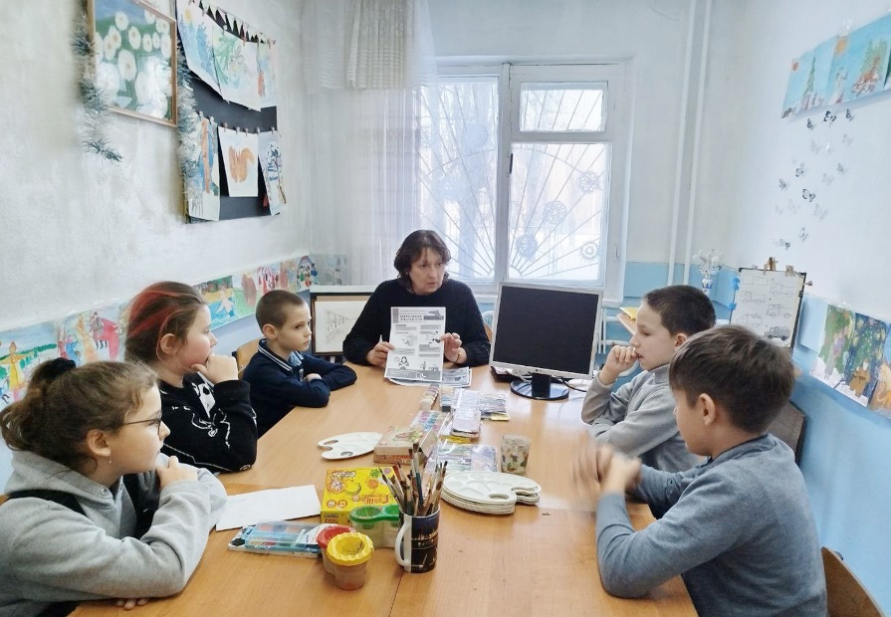
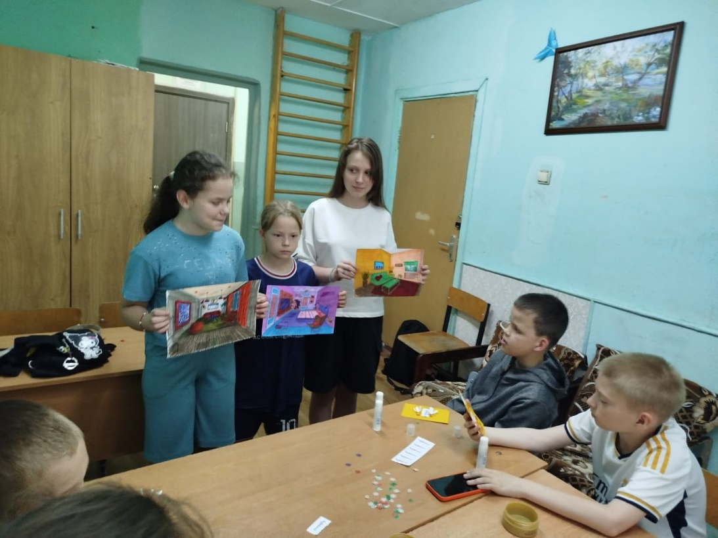
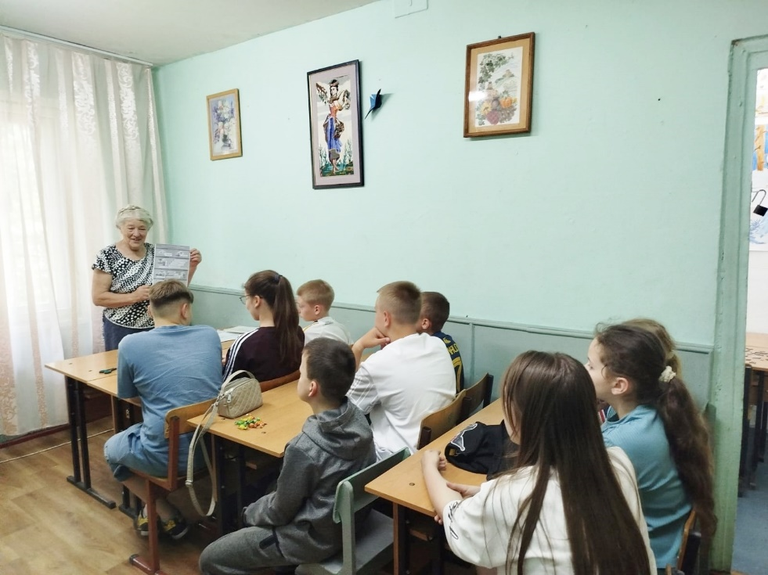


Slide 4

Цель проекта: создание условий для формирования представлений о многообразии видов художественного творчества путём организации работы мастерской по 7-ми направлениям деятельности;
Задачи:
Обновление внутреннего пространства клуба (ремонт помещений, оснащение оборудованием);
Разработка программы досуговой деятельности в рамках функционирования мастерской;
Подготовка и проведение межклубного фестиваля детского творчества.

Slide 5
Креативное мышление
Вокальное искусство
Театральное искусство
Направления деятельности
Художественное слово
Изобразительная деятельность
Декоративно-прикладное
творчество
Ремесла народов России

Slide 6
Срок реализации 01 сентября 2026 – 31 мая 2027
Ожидаемые результаты:
Создание обновленного пространства для творчества;
Увеличение количества организуемых мероприятий;
Повышение охвата детей и подростков микрорайона творческой деятельностью;
Социальные эффекты:
Снижение деструктивных проявлений среди молодежи;
Вовлечение жителей микрорайона в творческую созидательную деятельность;
Появление творческого центра для молодых людей

